Slide 1

Читающая команда
Сегодня мы обсудим, как книги помогают людям в современном обществе. Чтение объединяет нас, позволяет делиться идеями и способствует личностному росту. Давайте погрузимся в этот увлекательный мир литературы.

Slide 2
Книги и общение
Книги в нашем обществе играют важную роль в коммуникации. Они становятся катализатором обсуждений и обмена мыслями. Например, клубы чтения объединяют людей, позволяя им делиться впечатлениями и интерпретациями прочитанных произведений. Это общение обогащает наши представления, открывает новые горизонты и способствует формированию дружеских связей. Читая одну и ту же книгу, мы не только анализируем сюжет, но и обсуждаем глубокие темы, такие как дружба, жизнь и мораль. Это делает книги мощным инструментом для создания сообщества.

Slide 3
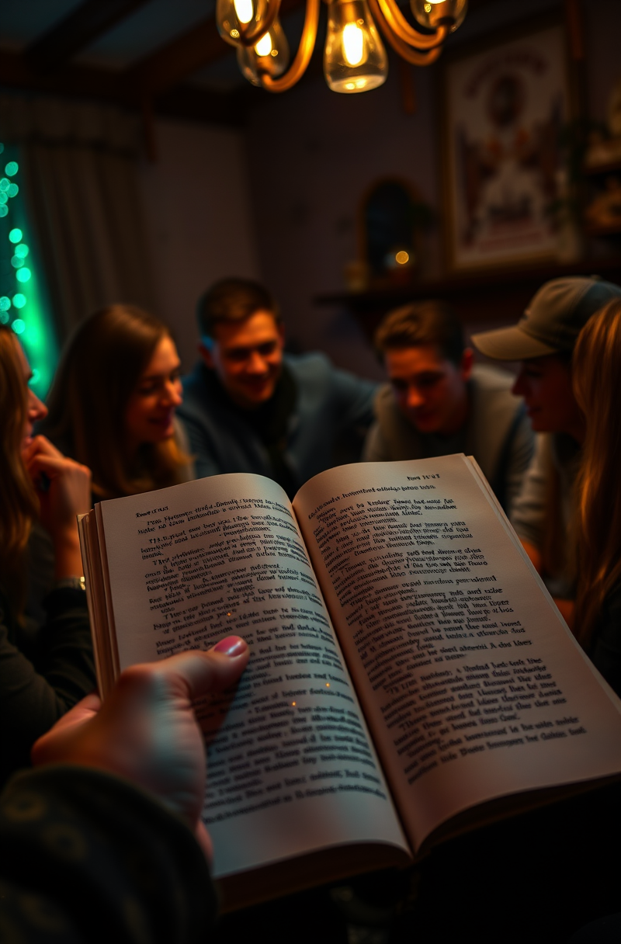
Книги сближают людей
Сила книг
Общие интересы
Чтение объединяет разные поколения.
Книги помогают находить друзей.
Эмоциональная связь
Обсуждая книги, мы раскрываем свои чувства и мнения, что способствует углублению связей.

Slide 4
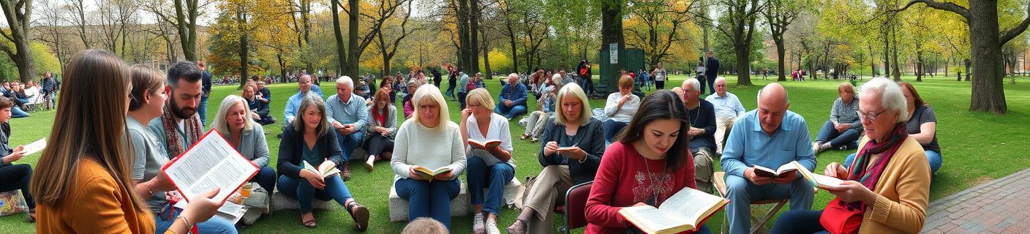
Влияние книг на жизнь
Позитивные изменения
Развитие эмпатии
Критическое мышление
Книги способны изменить наше восприятие мира.
Чтение помогает нам лучше понимать других людей.
Книги развивают навыки анализа и критики.

Slide 5
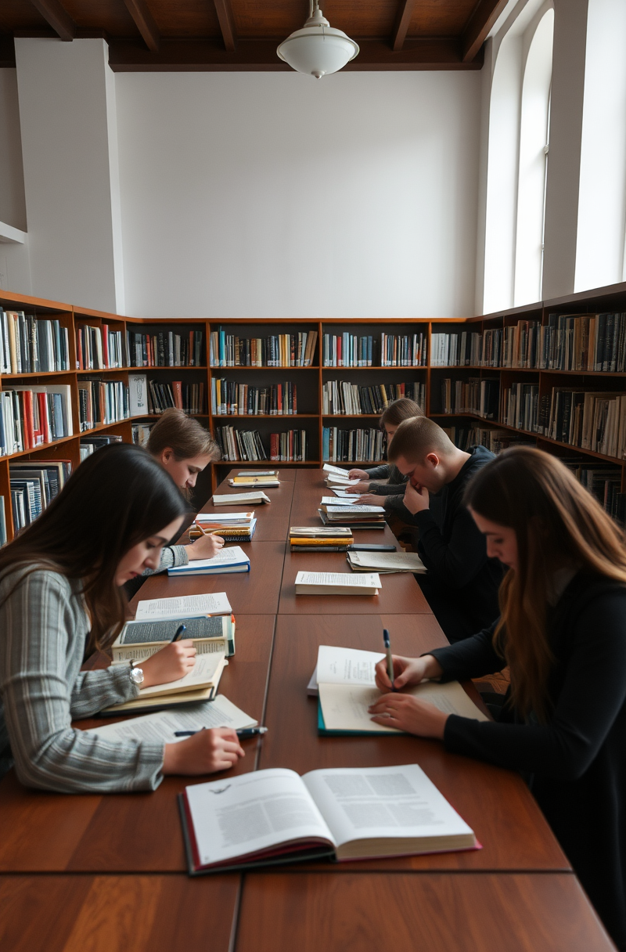
Книги как источник знаний
1
Обогащение ума
Каждая книга приносит новые идеи и перспективы.
2
Культурное наследие
Книги сохраняют нашу историю и культуру.
3
Инструмент обучения
Чтение способствует развитию навыков и знаний в различных областях.

Slide 6
Книги формируют мышление
1
Рефлексия
Книги побуждают нас к размышлениям.
2
Критическое осмысление
Чтение позволяет нам ставить под сомнение общепринятые идеи и взгляды.
3
Креативность
Книги вдохновляют на новые идеи и проекты.

Slide 7
Книги и личностное развитие
Саморазвитие
Личностные навыки
Книги помогают нам лучше понять себя и свои эмоции, способствуя процессу саморазвития. Мы можем находить вдохновение в историях других людей, что подталкивает нас к изменениям в своей жизни. Например, автобиографии известных личностей могут дать нам новые перспективы и возможности для роста.
Чтение помогает развитию различных навыков, таких как эмоциональный интеллект, критическое мышление и коммуникация. Эти навыки важны для успеха как в личной, так и в профессиональной жизни.

Slide 8

Книги для современного мира
1
Адаптация к изменениям
Книги помогают нам справляться с вызовами современности.
2
Технологии и чтение
Электронные книги и аудиокниги становятся всё более популярными.
3
Доступность знаний
Сегодня книги доступны в различных форматах, что расширяет доступ к знаниям.

Slide 9
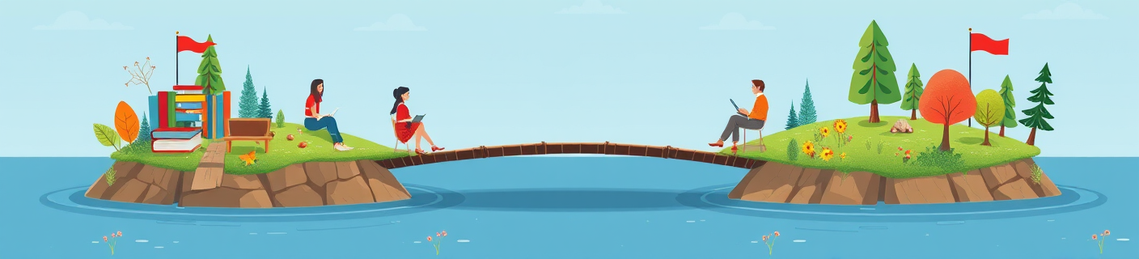
Книги: мост к пониманию
1
Соединение культур
Книги позволяют нам углублять понимание других культур.
2
Обсуждение идей
Обсуждения книг ведут к обмену мнениями и гармонии.
3
Поддержка сообществ
Книги создают сообщества, основанные на общих интересах и ценностях.

Slide 10
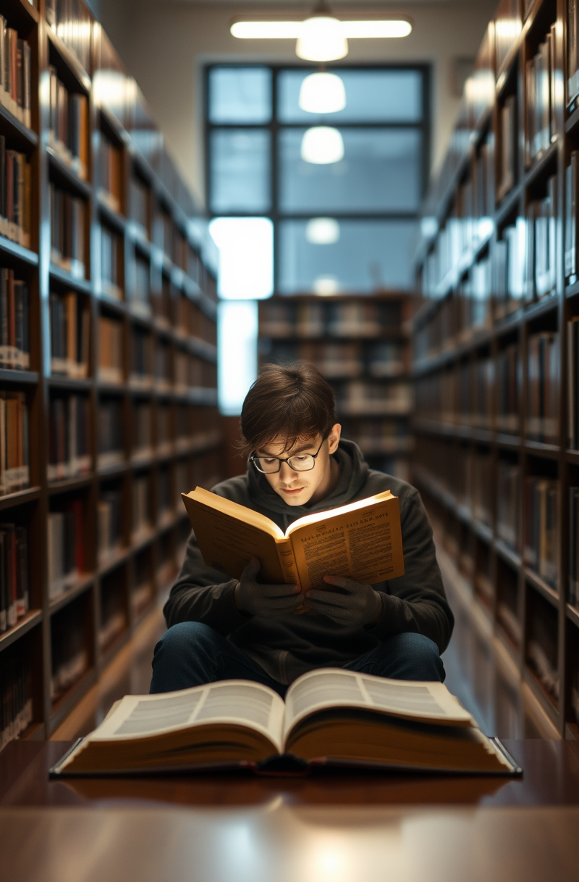
Заключение
Книги не просто развлекают нас; они делают нас лучше, помогают понять мир вокруг. Давайте продолжать читать и исследовать, ведь каждая книга — это новая возможность и для нас, и для нашего общества.

